Slide 1
هوش مصنوعي
فصل چهارم
جست و جوی آگاهانه و اکتشاف

Slide 2
هوش مصنوعي
فصل چهارم
جست و جوی آگاهانه و اکتشاف

Slide 3
هوش مصنوعي Artificial Intelligence
فهرست
متدهای جست و جوی آگاهانه
يادگيری برای جست و جوی بهتر
جست و جوی محلی و بهينه سازی
جست و جوی محلی در فضاهای پيوسته
عاملهای جست و جوی Online

Slide 4
جست و جوی آگاهانه و اکتشاف
متدهای جستجوی آگاهانه
جستجوی محلی و بهينه سازی
    تپه نوردی
    شبيه سازی حرارت
    پرتو محلی
    الگوريتمهای ژنتيک
بهترين جستجو
  حريصانه
  A*
  IDA*
  RBFS
  MA* و SMA*

Slide 5
جست و جوی آگاهانه و اکتشاف
تعاريف
تابع هزينه مسير، g(n) : هزينه مسير از گره اوليه تا گره n
تابع اکتشافی، h(n) : هزينه تخمينی ارزان ترين مسير از گره n به گره هدف
تابع بهترين مسير، h*(n) : ارزان ترين مسير از گره n تا گره هدف
تابع ارزيابي، f(n) : هزينه تخمينی ارزان ترين مسير از طريق n
f(n): g(n) + h(n)
f*(n) : هزينه ارزان ترين مسير از طريقn f*(n): g(n) + h*(n)

Slide 6
جست و جوی آگاهانه و اکتشاف
جستجوی حريصانه
A
3
1
1
2
B
C
1
2
1
1
5
3
3
2
D
E
F
G
1
3
3
2
1
2
1
3
2
H
I
3
1
J
K
L
3
M
2
N
1
O
3
3
2
3
2
3
0
3
2
1
1
2
3
3
P
Q
R
S
T
U
V
W
X
Y
Z
1
2
2
1
1
2
1
0
2
1

Slide 7
جست و جوی آگاهانه و اکتشاف
جستجوی حريصانه
A
2
3
1
✓
1
✓
2
1
B
C
1
2
1
1
5
3
3
2
3
D
E
F
G
✓
4
1
3
✓
N
1
O
3
1
5
✓
X
0

Slide 8
جست و جوی آگاهانه و اکتشاف
جستجوی حريصانه
A
2
1
1
4
B
C
1
1
1
1
5
1
3
3
D
E
F
G
1
3
3
3
1
2
1
3
2
H
I
3
1
J
K
L
3
M
2
N
1
O
3
3
2
3
2
3
0
3
2
1
1
2
3
3
P
Q
R
S
T
U
V
W
X
Y
Z
1
2
2
1
1
2
1
0
2
1

Slide 9
جست و جوی آگاهانه و اکتشاف
جستجوی حريصانه
A
1
2
1
✓
4
1
B
C
1
1
5
1
2
D
E
✓
3
3
3
1
✓
J
K
0

Slide 10
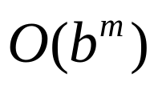

جست و جوی آگاهانه و اکتشاف
جستجوی حريصانه
کامل بودن:
کامل بودن: خير
      اما اگر h = h* آنگاه جستجو کامل ميشود
بهينگی: خير
      اما اگر h = h* آنگاه جستجو کامل ميشود
پيچيدگي زماني:
      اما اگر h = h* آنگاه
پيچيدگی فضا:
      اما اگر h = h* آنگاه
بهينگی:

Slide 11
جست و جوی آگاهانه و اکتشاف
جستجوی A*
A/5
2
1
B/4
C/4
1
1
1
1
D/5
E/1
F/3
G/2
1
3
3
3
1
2
1
3
H/2
I/3
J/1
K/0
L/3
M/2
N/1
O/3
3
2
3
2
3
3
2
1
1
2
3
P/3
Q/1
R/2
S/2
T/1
U/1
V/2
W/1
X/0
Y/2
Z/1

Slide 12
جست و جوی آگاهانه و اکتشاف
جستجوی A*
A/5
2
1
5
1
6
✓
B/4
C/4
1
1
5
2
4
✓
F/3
G/2
1
3
3
✓
N/1
4
O/3
8
1
X/0
4

Slide 13
جست و جوی آگاهانه و اکتشاف
جستجوی A*
A/5
2
1
B/1
C/4
1
1
1
1
D/5
E/1
F/3
G/2
1
3
3
3
1
2
1
3
H/2
I/3
J/1
K/0
L/3
M/2
N/1
O/3
3
2
3
2
3
3
2
1
1
2
3
P/3
Q/1
R/2
S/2
T/1
U/1
V/2
W/1
X/0
Y/2
Z/1

Slide 14
جست و جوی آگاهانه و اکتشاف
جستجوی A*
A/5
1
2
1
✓
5
3
3
✓
B/1
C/4
1
1
1
1
8
4
5
4
2
4
✓
D/5
E/1
✓
F/3
G/2
3
3
1
3
5
✓
7
J/1
K/0
N/1
4
O/3
8
6
1
X/0
4

Slide 15
جست و جوی آگاهانه و اکتشاف
جستجوی A*
A/5
2
1
B/1
C/9
1
1
1
1
D/5
E/1
F/3
G/2
1
3
3
3
1
2
1
3
H/2
I/3
J/1
K/0
L/3
M/2
N/1
O/3
3
2
3
2
3
3
2
1
1
2
3
P/3
Q/1
R/2
S/2
T/1
U/1
V/2
W/1
X/0
Y/2
Z/1

Slide 16
جست و جوی آگاهانه و اکتشاف
جستجوی A*
A/5
1
2
1
✓
10
3
B/1
C/9
1
1
8
4
2
D/5
E/1
✓
3
3
3
✓
1
J/1
K/0
6

Slide 17
جست و جوی آگاهانه و اکتشاف
جستجوی A*
کامل بودن: بله
بهينگی: بله
پيچيدگي زماني:
      اما اگر h = h* آنگاه
پيچيدگی فضا:
      اما اگر h = h* آنگاه

Slide 18
جست و جوی آگاهانه و اکتشاف
جستجوی A*
A
A
1
1
1
1
1
B
C
2
3
B
C
4
1
1
1
1
1
D
E
1
2
D
E
1
1
1
1
1
1
F
G
0
1
F
G
0
1
1
0
H
0
H
/
h ≤ h*
h ≤ h*

Slide 19
جست و جوی آگاهانه و اکتشاف
جستجوی A*
A
A
1
1
1
1
1
1
✓
4
✓
✓
1
B
C
2
3
B
C
4
1
1
1
1
2
5
2
✓
✓
✓
1
D
E
1
2
D
E
1
1
6
1
1
1
3
✓
3
✓
✓
1
F
G
0
1
F
G
0
1
1
4
✓
0
H
0
H
/
h ≤ h*
h ≤ h*

Slide 20
جست و جوی آگاهانه و اکتشاف
جستجوی A* و اجتناب از گره های تکراری
A/100
10
B/80
C/95
D/90
E/86
F/78
G/90
T/60
M/75
I/87
H/80
J/82
M/75
N/72
K/85
L/80
W/52
X/58
O/78
P/79
U/81
V/83
O/78
P/79
S/70
T/60
Y/47
Z/50
W/52
X/58
Q/0
R/20
هزينه هر مرحله 10 ميباشد
Y/47
Z/50

Slide 21
جست و جوی آگاهانه و اکتشاف
جستجوی A* و اجتناب از گره های تکراری
A/100
8
3
1
✓
✓
✓
B/80
105
C/95
D/90
90
100
2
4
✓
✓
E/86

F/78

G/90
T/60
M/75
I/87
107
106
98
110
80
95
5
✓
M/75
105
N/72
102
82
W/52
88
X/58
O/78
P/79
108
109
6
9
✓
✓
S/70
110
T/60
100
87
Y/47
Z/50
90
7
✓
10
102
W/52
X/58
108
✓
Q/0
R/20
50
70
107
Y/47
Z/50
110

Slide 22
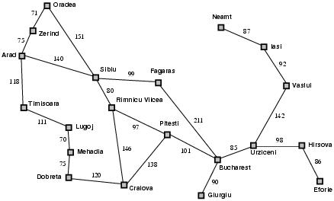
جست و جوی آگاهانه و اکتشاف
مثال ديگر از جستجوی A*
f(n)=g(n) + h(n)

Slide 23
جست و جوی آگاهانه و اکتشاف
جستجوی A* در نقشه رومانی
جستجوی Bucharest با شروع از Arad
f(Arad) = g(Arad)+h(Arad)=0+366=366

Slide 24

جست و جوی آگاهانه و اکتشاف
جستجوی A* در نقشه رومانی
ََArad را باز کرده و f(n) را برای هر يک از زيربرگها محاسبه ميکنيم:
  f(Sibiu)=c(Arad,Sibiu)+h(Sibiu)=140+253=393
  f(Timisoara)=c(Arad,Timisoara)+h(Timisoara)=118+329=447
  f(Zerind)=c(Arad,Zerind)+h(Zerind)=75+374=449
  بهترين انتخاب شهر Sibiu است

Slide 25
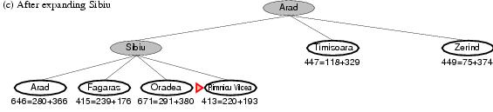
جست و جوی آگاهانه و اکتشاف
جستجوی A* در نقشه رومانی
ََSibiu را باز کرده و f(n) را برای هر يک از زيربرگها محاسبه ميکنيم:
  f(Arad)=c(Sibiu,Arad)+h(Arad)=280+366=646
  f(Fagaras)=c(Sibiu,Fagaras)+h(Fagaras)=239+179=415
  f(Oradea)=c(Sibiu,Oradea)+h(Oradea)=291+380=671
  f(Rimnicu Vilcea)=c(Sibiu,Rimnicu Vilcea)+ h(Rimnicu Vilcea)=220+192=413
  بهترين انتخاب شهر Rimnicu Vilcea است

Slide 26
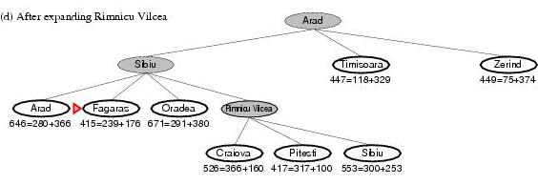
جست و جوی آگاهانه و اکتشاف
جستجوی A* در نقشه رومانی
ََRimnicu Vilcea را باز کرده و f(n) را برای هر يک از زيربرگها محاسبه ميکنيم:
  f(Craiova)=c(Rimnicu Vilcea, Craiova)+h(Craiova)=360+160=526
  f(Pitesti)=c(Rimnicu Vilcea, Pitesti)+h(Pitesti)=317+100=417
  f(Sibiu)=c(Rimnicu Vilcea,Sibiu)+h(Sibiu)=300+253=553
بهترين انتخاب شهر Fagaras است

Slide 27
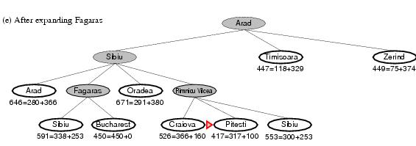
جست و جوی آگاهانه و اکتشاف
جستجوی A* در نقشه رومانی
ََ Fagaras را باز کرده و f(n) را برای هر يک از زيربرگها محاسبه ميکنيم:
  f(Sibiu)=c(Fagaras, Sibiu)+h(Sibiu)=338+253=591
  f(Bucharest)=c(Fagaras,Bucharest)+h(Bucharest)=450+0=450
  بهترين انتخاب شهر Pitesti !!! است

Slide 28
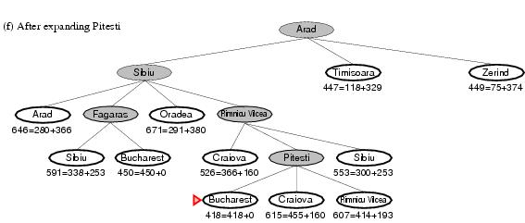
جست و جوی آگاهانه و اکتشاف
جستجوی A* در نقشه رومانی
ََ Pitesti را باز کرده و f(n) را برای هر يک از زيربرگها محاسبه ميکنيم:
  f(Bucharest)=c(Pitesti,Bucharest)+h(Bucharest)=418+0=418
  بهترين انتخاب شهر Bucharest !!! است

Slide 29

جست و جوی آگاهانه و اکتشاف
جستجوی A* در نقشه رومانی

Slide 30
جست و جوی آگاهانه و اکتشاف
جستجوی اکتشافی با حافظه محدود IDA*
ساده ترين راه برای کاهش حافظه مورد نياز A* استفاده از عميق کننده تکرار در زمينه جست و جوی اکتشافي است.
الگوريتم عميق کننده تکرار A* IDA*
در جستجوی IDA* مقدار برش مورد استفاده، عمق نيست بلکه هزينه f(g+h) است.
IDA* برای اغلب مسئله های با هزينه های مرحله ای، مناسب است و از سربار ناشي از نگهداری صف مرتبي از گره ها اجتناب ميکند

Slide 31
جست و جوی آگاهانه و اکتشاف
بهترين جستجوی بازگشتي RBFS
ساختار آن شبيه جست و جوی عمقي بازگشتي است، اما به جای اينکه دائما به طرف پايين مسير حرکت کند، مقدار f مربوط به بهترين مسير از هر جد گره فعلی را نگهداری ميکند، اگر گره فعلی از اين حد تجاوز کند، بازگشتی به عقب برميگردد تا مسير ديگري را انتخاب کند.
اين جستجو اگر تابع اکتشافی قابل قبولی داشته باشد، بهينه است.
پيچيدگي فضايي آن O(bd) است
تعيين پيچيدگی زمانی آن به دقت تابع اکتشافی و ميزان تغيير بهترين مسير در اثر بسط گره ها بستگی دارد.

Slide 32
جست و جوی آگاهانه و اکتشاف
بهترين جستجوی بازگشتي RBFS
RBFS تا حدی از IDA* کارآمدتر است، اما گره های زيادی توليد ميکند.
IDA* و RBFS در معرض افزايش تواني پيچيدگي قرار دارند که در جست و جوی گرافها مرسوم است، زيرا نميتوانند حالتهای تکراری را در غير از مسير فعلي بررسي کنند. لذا، ممکن است يک حالت را چندين بار بررسي کنند.
IDA* و RBFS از فضای اندکي استفاده ميکنند که به آنها آسيب ميرساند. IDA* بين هر تکرار فقط يک عدد را نگهداری ميکند که فعلي هزينه f است. RBFS اطلاعات بيشتری در حافظه نگهداری ميکند

Slide 33
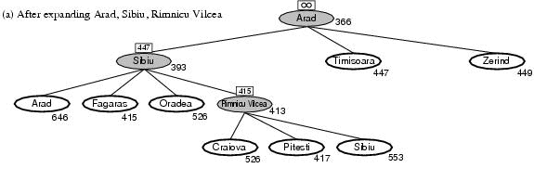
جست و جوی آگاهانه و اکتشاف
بهترين جستجوی بازگشتي در نقشه رومانی

Slide 34
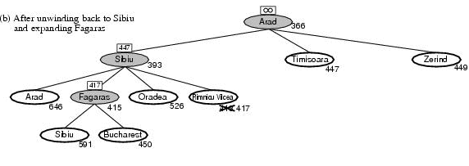
جست و جوی آگاهانه و اکتشاف
بهترين جستجوی بازگشتي در نقشه رومانی

Slide 35
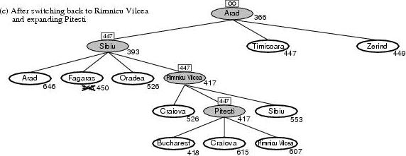
جست و جوی آگاهانه و اکتشاف
بهترين جستجوی بازگشتي در نقشه رومانی

Slide 36
جست و جوی آگاهانه و اکتشاف
جستجوی حافظه محدود ساده SMA*
SMA* بهترين برگ را بسط ميدهد تا حافظه پر شود. در اين نقطه بدون از بين بردن گره های قبلي نميتواند گره جديدی اضافه کند
SMA* هميشه بدترين گره برگ را حذف ميکند و سپس از طريق گره فراموش شده به والد آن بر ميگردد. پس جد زير درخت فراموش شده، کيفيت بهترين مسير را در آن زير درخت ميداند
اگر عمق سطحی ترين گره هدف کمتر از حافظه باشد, کامل است.
SMA* بهترين الگوريتم همه منظوره برای يافتن حلهای بهينه ميباشد

Slide 37
جست و جوی آگاهانه و اکتشاف
جستجوی حافظه محدود ساده SMA*
اگر مقدار f تمام برگها يکسان باشد و الگوريتم يک گره را هم برای بسط و هم برای حذف انتخاب کند، SMA* اين مسئله را با بسط بهترين برگ جديد و حذف بهترين برگ قديمی حل ميکند
ممکن است SMA* مجبور شود دائما بين مجموعه ای از مسيرهای حل کانديد تغيير موضع دهد، در حالی که بخش کوچکی از هر کدام در حافظه جا شود
محدوديتهای حافظه ممکن است مسئله ها را از نظر زمان محاسباتی، غير قابل حل کند.

Slide 38
جست و جوی آگاهانه و اکتشاف
جستجوی گراف با A*
C/1
2
4
G/1
1
1
1
A/6
E/2
D/1
H/0
1
J/1
1
1
1
4
2
B/5
F/2
3

Slide 39
جست و جوی آگاهانه و اکتشاف
جستجوی گراف با A*
1
✓
5
C/1
4
A/6
1
B/5
6

Slide 40
جست و جوی آگاهانه و اکتشاف
جستجوی گراف با A*
1
✓
5
C/1
2
7
4
G/1
A/6
1
D/1
1
2
6
✓
B/5
6

Slide 41
جست و جوی آگاهانه و اکتشاف
جستجوی گراف با A*
1
✓
5
C/1
2
7
4
G/1
A/6
1
D/1
7
1
J/1
1
2
6
✓
B/5
3
6
✓

Slide 42
جست و جوی آگاهانه و اکتشاف
جستجوی گراف با A*
1
✓
5
4
C/1
2
7
6
4
G/1
A/6
1
4
E/2
5
4
D/1
7
✓
1
1
2
J/1
6
✓
1
4
B/5
F/2
3
3
6
✓
5

Slide 43
جست و جوی آگاهانه و اکتشاف
جستجوی گراف با A*
1
✓
5
4
C/1
2
7
6
4
G/1
1
1
A/6
4
E/2
5
4
D/1
7
✓
1
1
2
J/1
6
✓
1
4
6
B/5
F/2
3
3
6
✓
5
5
✓

Slide 44
جست و جوی آگاهانه و اکتشاف
جستجوی گراف با A*
1
✓
4
C/1
2
7
6
G/1
1
1
A/6
4
E/2
5
6
4
D/1
✓
✓
1
1
2
J/1
✓
1
2
6
B/5
F/2
3
3
6
✓
5
5
✓

Slide 45
جست و جوی آگاهانه و اکتشاف
جستجوی گراف با A*
1
✓
5
4
C/1
2
7
6
G/1
1
1
A/6
E/2
5
7
4
6
✓
4
D/1
7
✓
H/0
✓
1
1
2
J/1
6
6
✓
1
1
6
B/5
F/2
3
3
6
✓
5
5
✓

Slide 46
جست و جوی آگاهانه و اکتشاف
يادگيری برای جست و جوی بهتر
روشهای جست و جوی قبلي، از روشهای ثابت استفاده ميکردند.
عامل با استفاده از فضای حالت فراسطحی ميتواند ياد بگيرد که بهتر جست و جو کند
هر حالت در فضای حالت فرا سطحی، حالت(محاسباتی) داخلیِ برنامه ای را تسخير ميکند که فضای حالت سطح شیء، مثل رومانی را جست و جو ميکند
الگوريتم يادگيری فراسطحی ميتواند چيزهايي را از تجربيات بياموزد تا زيردرختهای غير قابل قبول را کاوش نکند.
هدف يادگيری، کمينه کردن کل هزينه، حل مسئله است

Slide 47


جست و جوی آگاهانه و اکتشاف
توابع اکتشافی
مثال برای معمای8
    ميانگِين هزينه حل تقريبا 22 مرحله و فاکتور انشعاب در حدود 3 است.
    جست و جوی جامع تا عمق 22 :
    با انتخاب يک تابع اکتشافی مناسب ميتوان مراحل جستجو را کاهش داد

Slide 48
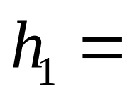
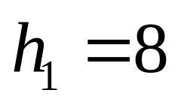

جست و جوی آگاهانه و اکتشاف
دو روش اکتشافي متداول برای معمای8
تعداد کاشيها در مکانهای نادرست
در حالت شروع
اکتشاف قابل قبولی است، زيرا هر کاشي که در جای نامناسبی قرار دارد، حداقل يکبار بايد جابجا شود

Slide 49
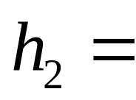
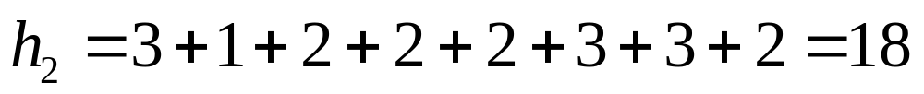
جست و جوی آگاهانه و اکتشاف
دو روش اکتشافي متداول برای معمای8
مجموعه فواصل کاشيها از موقعيتهای هدف آنها
در حالت شروع
چون کاشيها نميتوانند در امتداد قطر جا به جا شوند, فاصله ای که محاسبه ميکنيم مجموع فواصل افقی و عمودی است. اين فاصله را فاصله بلوک شهر يا فاصله مانهاتان مينامند.

Slide 50
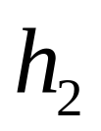
جست و جوی آگاهانه و اکتشاف
دو روش اکتشافي متداول برای معمای8
مجموعه فواصل کاشيها از موقعيتهای هدف آنها
قابل قبول است، زيرا هر جابجايي که ميتواند انجام گيرد، به اندازه يک مرحله به هدف نزديک ميشود.
هيچ کدام از اين برآوردها، هزينه واقعی راه حل نيست
هزينه واقعي 36 است

Slide 51
جست و جوی آگاهانه و اکتشاف
اثر دقت اکتشاف بر کارايي
فاکتور انشعاب مؤثر b*
    اگر تعداد گره هايي که برای يک مسئله خاص توسط A* توليد ميشود برابر با N و عمق راه حل برابر با d باشد، آن گاه b* فاکتور انشعابی است که درخت يکنواختی به عمق d بايد داشته باشد تا حاوی N+1 گره باشد
    فاکتور انشعاب مؤثر معمولاً برای مسئله های سخت ثابت است
    اندازه گيريهای تجربي b* بر روی مجموعه کوچکي از مسئله ها ميتواند راهنمای خوبي برای مفيد بودن اکتشاف باشد
    مقدار b* در اکتشافي با طراحي خوب، نزديک 1 است

Slide 52
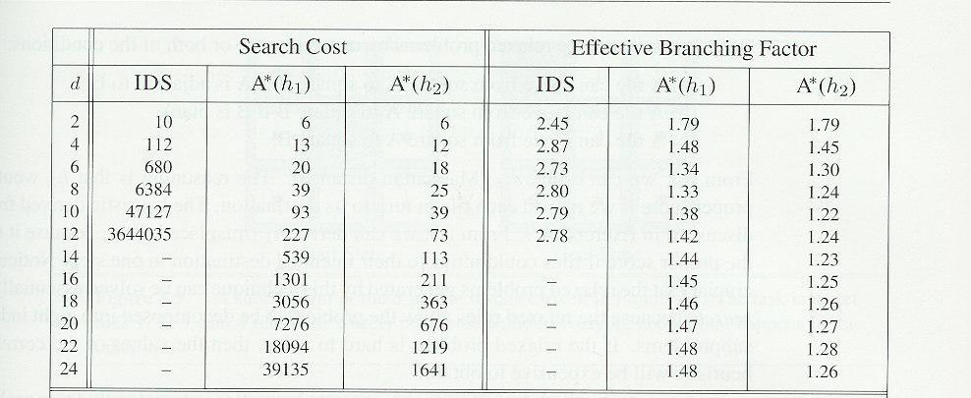
جست و جوی آگاهانه و اکتشاف
اثر دقت اکتشاف بر کارايي
هزينه جست و جو
فاکتور انشعاب مؤثر
ميانگين گره های بسط يافته در جستجویIDS و A* و فاکتور انشعاب مؤثر با استفاده ازh1 و h2

Slide 53
جست و جوی آگاهانه و اکتشاف
اثر دقت اکتشاف بر کارايي
اگر برای هر گره n داشته باشيم: h2(n) >= h1(n)
  h2 بر h1غالب است
  غالب بودن مستقيما به کارايي ترجمه ميشود
  تعداد گره هايي که با بکارگيری h2 بسط داده ميشود، هرگز بيش از بکارگيری h1 نيست
هميشه بهتر است از تابع اکتشافی با مقادير بزرگ استفاده کرد، به شرطی که زمان محاسبه اکتشاف، خيلي بزرگ نباشد

Slide 54
جست و جوی آگاهانه و اکتشاف
الگوريتم های جست و جوی محلی و بهينه سازی
الگوريتم های قبلی، فضای جست و جو را به طور سيستماتيک بررسی ميکنند
    تا رسيدن به هدف يک يا چند مسير نگهداری ميشوند
    مسير رسيدن به هدف، راه حل مسئله را تشکيل ميدهد
در الگوريتم های محلی مسير رسيدن به هدف مهم نيست
    مثال: مسئله 8 وزير
دو امتياز عمده جست و جوهای محلي
    استفاده از حافظه کمکی
    ارائه راه حلهای منطقي در فضاهای بزرگ و نامتناهی
      اين الگوريتمها برای حل مسائل بهينه سازی نيز مفيدند
        يافتن بهترين حالت بر اساس تابع هدف

Slide 55
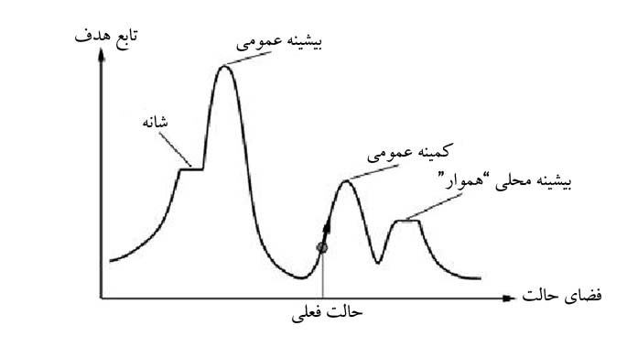
جست و جوی آگاهانه و اکتشاف
الگوريتم های جست و جوی محلی و بهينه سازی

Slide 56
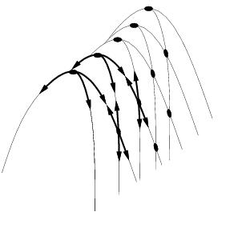
جست و جوی آگاهانه و اکتشاف
جست و جوی تپه نوردی
حلقه اي که در جهت افزايش مقدار حرکت ميکند(بطرف بالای تپه)
    رسيدن به بلندترين قله در همسايگی حالت فعلی، شرط خاتمه است.
ساختمان داده گره فعلی، فقط حالت و مقدار تابع هدف را نگه ميدارد
جست و جوی محلی حريصانه نيز نام دارد
    بدون فکر قبلي حالت همسايه خوبي را انتخاب ميکند
تپه نوردی به دلايل زير ميتواند متوقف شود:
    بيشينه محلي
    برآمدگي ها
    فلات

Slide 57
جست و جوی آگاهانه و اکتشاف
جست و جوی تپه نوردی
انواع تپه نوردی:
        تپه نوردی غيرقطعی، تپه نوردی اولين انتخاب، تپه نوردی شروع مجدد تصادفی
مثال: مسئله 8 وزير
مسئله 8 وزير با استفاده از فرمولبندی حالت کامل
    در هر حالت 8 وزير در صفحه قرار دارند
تابع جانشين: انتقال يک وزير به مربع ديگر در همان ستون
تابع اکتشاف: جفت وزيرهايي که نسبت به هم گارد دارند
    مستقيم يا غير مستقيم

Slide 58
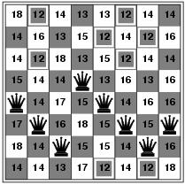

جست و جوی آگاهانه و اکتشاف
مثال جست و جوی تپه نوردی
الف
ب
الف- حالت با هزينه h=17 که مقدار h را برای هر جانشين نشان ميدهد
ب- کمينه محلی در فضای حالت 8 وزير؛ h=1

Slide 59
جست و جوی آگاهانه و اکتشاف
جست و جوی شبيه سازی حرارت
تپه نوردی مرکب با حرکت تصادفی
شبيه سازی حرارت: حرارت با درجه بالا و به تدريج سرد کردن
مقايسه با حرکت توپ
    توپ در فرود از تپه به عميق ترين شکاف ميرود
    با تکان دادن سطح توپ از بيشينه محلي خارج ميشود
    با تکان شديد شروع(دمای زياد)
    بتدريج تکان کاهش(به دمای پايين تر)
با کاهش زمانبندی دما به تدريج، الگوريتم يک بهينه عمومی را مي يابد

Slide 60
جست و جوی آگاهانه و اکتشاف
جست و جوی پرتو محلي
به جای يک حالت، k حالت را نگهداری ميکند
    حالت اوليه: k حالت تصادفی
    گام بعد: جانشين همه k حالت توليد ميشود
    اگر يکي از جانشين ها هدف بود، تمام ميشود
    وگر نه بهترين جانشين را انتخاب کرده، تکرار ميکند
تفاوت عمده با جستجوی شروع مجدد تصادفی
    در جست و جوی شروع مجدد تصادفی، هر فرايند مستقل از بقيه اجرا ميشود
    در جست و جوی پرتو محلی، اطلاعات مفيدی بين k فرايند موازی مبادله ميشود
جست و جوی پرتو غيرقطعی
    به جای انتخاب بهترين k از جانشينها، k جانشين تصادفی را بطوريکه احتمال انتخاب يکي تابعی صعودی از مقدارش باشد، انتخاب ميکند

Slide 61
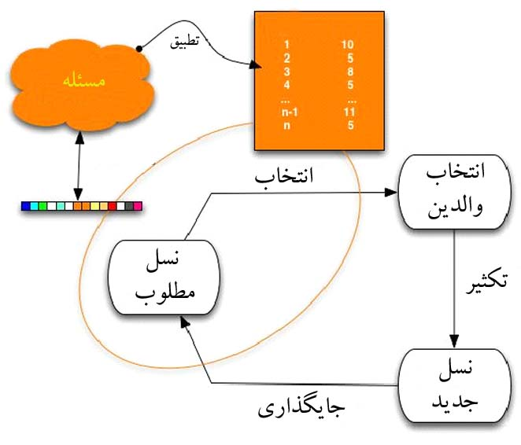
جست و جوی آگاهانه و اکتشاف
الگوريتم های ژنتيک
شکلی از جست و جوی پرتو غير قطعی که حالتهای جانشين از طريق ترکيب دو حالت والد توليد ميشود

Slide 62


جست و جوی آگاهانه و اکتشاف
الگوريتم های ژنتيک
جهت اوليه
تابع برازش
انتخاب
تقاطع
جهش

Slide 63
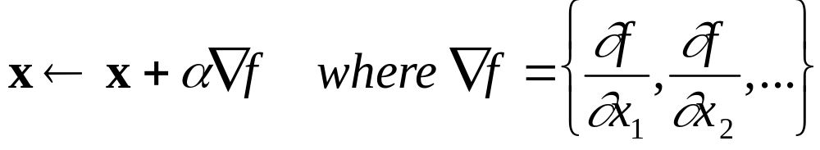
جست و جوی آگاهانه و اکتشاف
جست و جوی محلی در فضاهای پيوسته
گسسته در مقابل محيط های پيوسته
    در فضاهای پيوسته، تابع جانشين در اغلب موارد، حالتهای نامتناهی را بر ميگرداند
حل مسئله:
    گسسته کردن همسايه هر حالت
    استفاده از شيب منظره
    روش نيوتن رافسون

Slide 64
جست و جوی آگاهانه و اکتشاف
عاملهای جست و جوی Online و محيطهای ناشناخته
تا به حال همه الگوريتمها برون خطي بودند
    برون خطی(Offline):راه حل قبل از اجرا مشخص است
    درون خطی(Online):با يک در ميان کردن محاسبات و فعاليت عمل ميکند
جستجوی درون خطی در محيطهای پويا و نيمه پويا مفيد است
    آنچه را که بايد واقعا اتفاق بيفتد، در نظر گرفته نميشود
جست و جوی درون خطی ايده ضروری برای مسئله اکتشاف است
    فعاليتها و حالتها برای عامل مشخص نيستند
    مثال:قرار گرفتن روبات در محيطي جديد, نوزاد تازه بدنيا آمده

Slide 65
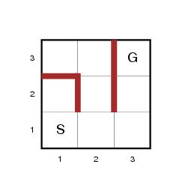
جست و جوی آگاهانه و اکتشاف
مسئله های جست و جوی Online
اطلاعات عامل
    Actions(s): ليستی از فعاليتهای مجاز در حالت s
    تابع هزينه مرحله ای c(s,a,s’): استفاده وقتی که بداند s’ نتيجه است
    Goal-Test(s): آزمون هدف
عامل حالت ملاقات شده قبلی را تشخيص ميدهد
فعاليتها قطعی اند
دسترسی به تابع اکتشافی قابل قبول h(s)

Slide 66
جست و جوی آگاهانه و اکتشاف
مسئله های جست و جوی Online
هدف: رسيدن به G با کمترين هزينه
هزينه: مجموع هزينه های مراحل مسيری است که عامل طی ميکند
نسبت رقابتی: مقايسه هزينه با هزينه مسيری که اگر عامل فضای حالت را از قبل ميشناخت، طی ميکرد
    در بعض موارد، بهترين نسبت رقابتی
    نامتناهی است
    ممکن است جستجو به يک حالت
    بن بست برسد که نتوان از طريق آن به هدف رسيد

Slide 67
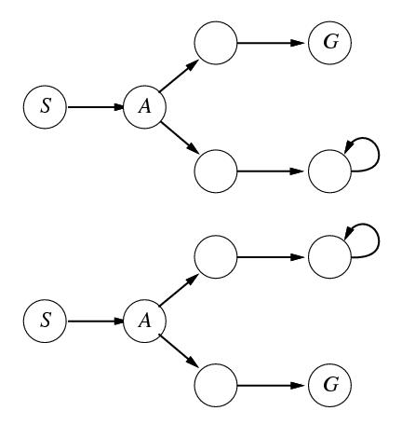
جست و جوی آگاهانه و اکتشاف
مسئله های جست و جوی Online
دو فضای حالت که عامل جست و جوی Online را به بن بست ميرسانند. هر عاملي حداقل در يکي از اين دو فضا شکست می خورد

Slide 68
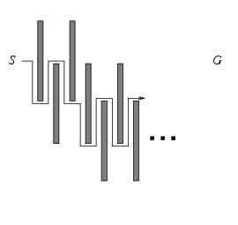
جست و جوی آگاهانه و اکتشاف
مسئله های جست و جوی Online
يک محيط دو بعدی که موجب ميشود عامل جست و جویOnline مسير دلخواه ناکارآمدی را برای رسيدن به هدف حل کند

Slide 69
هوش مصنوعي
فصل پنجم
مسائل ارضای محدوديت

Slide 70
هوش مصنوعي Artificial Intelligence
فهرست
ارضای محدوديت چيست؟
جست و جوی عقبگرد برای CSP
بررسی پيشرو
پخش محدوديت

Slide 71
مسائل ارضای محدوديت
ارضای محدوديت (CSP) چيست؟
    مجموعه متناهی از متغيرها؛ X1, X2, …, Xn
    مجموعه متناهی از محدوديتها؛ C1, C2, …, Cm
    دامنه های ناتهی برای هر يک از متغيرها؛DX1,DX2,…,DXn
    هر محدوديت Ci زيرمجموعه ای از متغيرها و ترکيبهای ممکنی از مقادير برای آن زيرمجموعه ها
هر حالت با انتساب مقاديری به چند يا تمام متغيرها تعريف ميشود
انتسابی که هيچ محدوديتی را نقض نکند، انتساب سازگار نام دارد
انتساب کامل آن است که هر متغيری در آن باشد
راه حل CSP يک انتساب کامل است اگر تمام محدوديتها را برآورده کند
بعضی از CSPها به راه حلهايي نياز دارند که تابع هدف را بيشينه کنند

Slide 72
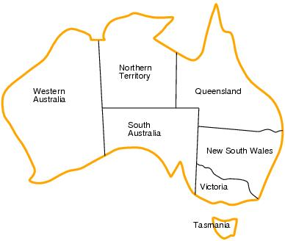
مسائل ارضای محدوديت
مثال CSP: رنگ آميزی نقشه
متغيرها: WA, NT, Q, NSW, V, SA, T
دامنه: {آبی، سبز، قرمز} = Di
محدوديتها: دو منطقه مجاور، همرنگ نيستند
مثال: WA ≠ NT يعنی (WA,NT) عضو
{(قرمز,سبز),(قرمز,آبی),(سبز,قرمز)، (سبز,آبی),(آبی,قرمز),(آبی,سبز)}

Slide 73
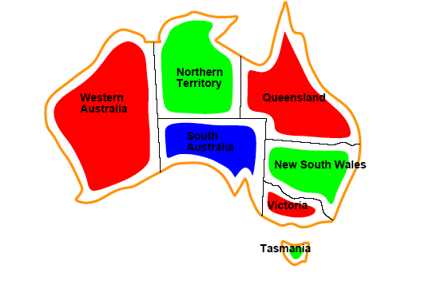
مسائل ارضای محدوديت
راه حل انتساب مقاديری است که محدوديتها را ارضا کند

Slide 74
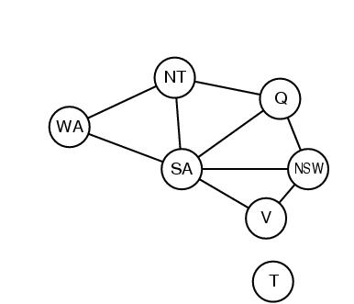
مسائل ارضای محدوديت
گراف محدوديت
در گراف محدوديت:
    گره ها: متغيرها
    يالها: محدوديتها
گراف برای ساده تر کردن جست و جو بکار ميرود

Slide 75

مسائل ارضای محدوديت
مثال CSP: رمزنگاری
متغيرها: F,T,U,W,R,O,X1,X2,X3 دامنه:{9و8و7و6و5و4و3و2و1و0}
محدوديتها: F,T,U,R,O,W مخالفند - O+O=R+10.X1 - ...

Slide 76
مسائل ارضای محدوديت
نمايش حالتها در CSP از الگوی استانداردی پيروی ميکند
برای CSP ميتوان فرمول بندی افزايشي ارائه کرد:
    حالت اوليه: انتساب خالی{} که در آن، هيچ متغيری مقدار ندارد
    تابع جانشين: انتساب يک مقدار به هر متغير فاقد مقدار، به شرطی که با متغيرهايي که قبلا مقدار گرفتند، متضاد نباشند
    آزمون هدف: انتساب فعلی کامل است
    هزينه مسير: هزينه ثابت برای هر مرحله

Slide 77
مسائل ارضای محدوديت
جست و جوی عقبگرد برای CSP
جست و جوی عمقي
انتخاب مقادير يک متغير در هر زمان و عقبگرد در صورت عدم وجود مقداری معتبر برای انتساب به متغير
يک الگوريتم ناآگاهانه است
    برای مسئله های بزرگ کارآمد نيست

Slide 78

مسائل ارضای محدوديت
مثال جست و جوی عقبگرد برای CSP

Slide 79
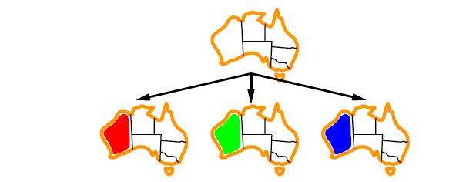
مسائل ارضای محدوديت
مثال جست و جوی عقبگرد برای CSP

Slide 80
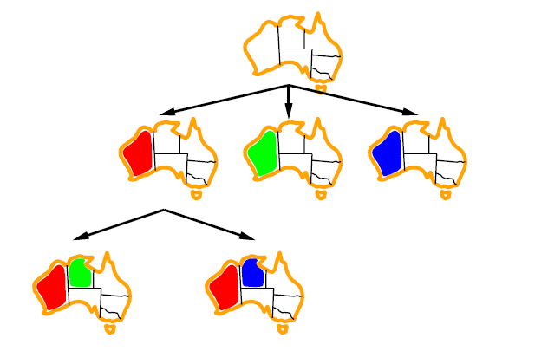
مسائل ارضای محدوديت
مثال جست و جوی عقبگرد برای CSP

Slide 81
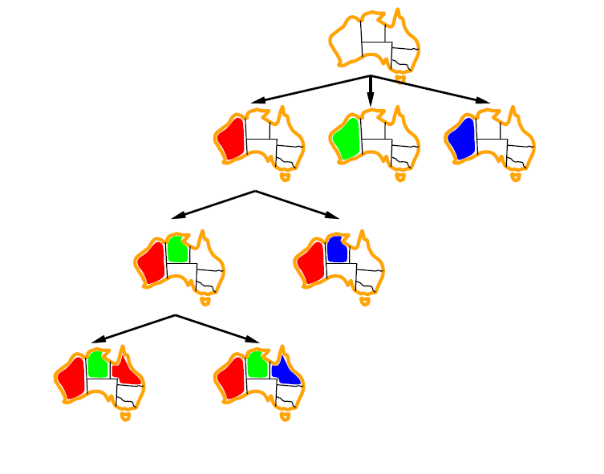
مسائل ارضای محدوديت
مثال جست و جوی عقبگرد برای CSP

Slide 82
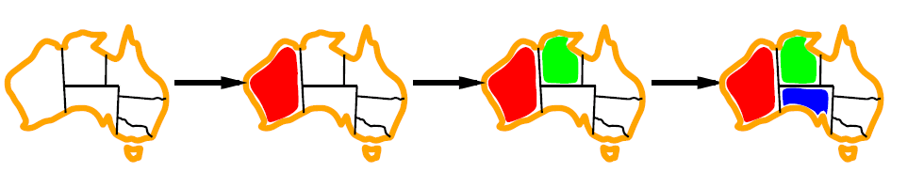
مسائل ارضای محدوديت
مقادير باقيمانده کمينه(MRV)
انتخاب متغيری با کمترين مقادير معتبر
متغيری انتخاب ميشود که به احتمال زياد، بزودی با شکست مواجه شده و درخت جست و جو را هرس ميکند

Slide 83

مسائل ارضای محدوديت
اکتشاف درجه ای
سعی ميکند فاکتور انشعاب را در انتخاب آينده کم کند
متغيری انتخاب ميکند که در بزرگترين محدوديتهای مربوط به متغيرهای بدون انتساب قرار دارد

Slide 84
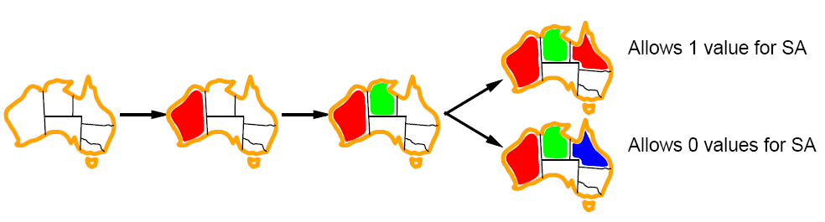
مسائل ارضای محدوديت
اکتشاف مقداری باکمترين محدوديت
اين روش مقداری را ترجيح ميدهد که در گراف محدوديت، متغيرهای همسايه به ندرت آن را انتخاب ميکنند
سعی بر ايجاد بيشترين قابليت انعطاف برای انتساب بعدی متغيرها

Slide 85
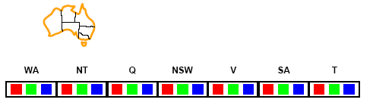
مسائل ارضای محدوديت
بررسی پيشرو
وقتی انتساب به X صورت ميگيرد، فرايند بررسی پيشرو، متغيرهای بدون انتساب مثل Y را در نظر ميگيرد که از طريق يک محدوديت به X متصل است و هر مقداری را که با مقدار انتخاب شده برای X برابر است، از دامنه Y حذف ميکند

Slide 86
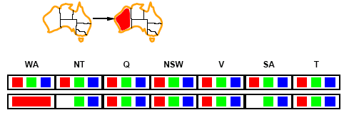
مسائل ارضای محدوديت
بررسی پيشرو

Slide 87
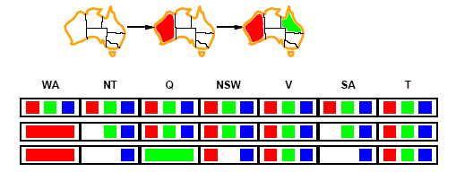
مسائل ارضای محدوديت
بررسی پيشرو

Slide 88
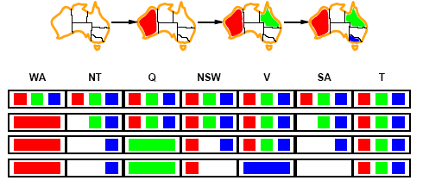
مسائل ارضای محدوديت
بررسی پيشرو

Slide 89
مسائل ارضای محدوديت
مثال: مسئله 4-وزير
X1
{1,2,3,4}
X2
{1,2,3,4}
1
2
3
4
1
2
3
4
X3
{1,2,3,4}
X4
{1,2,3,4}

Slide 90
مسائل ارضای محدوديت
مثال: مسئله 4-وزير
X1
{1,2,3,4}
X2
{1,2,3,4}
1
2
3
4
1
2
3
4
X3
{1,2,3,4}
X4
{1,2,3,4}

Slide 91
مسائل ارضای محدوديت
مثال: مسئله 4-وزير
X1
{1,2,3,4}
X2
{ , ,3,4}
1
2
3
4
1
2
3
4
X3
{ ,2, ,4}
X4
{ ,2,3, }

Slide 92
مسائل ارضای محدوديت
مثال: مسئله 4-وزير
X1
{1,2,3,4}
X2
{ , ,3,4}
1
2
3
4
1
2
3
4
X3
{ ,2, ,4}
X4
{ ,2,3, }

Slide 93
مسائل ارضای محدوديت
مثال: مسئله 4-وزير
X1
{1,2,3,4}
X2
{ , ,3,4}
1
2
3
4
1
2
3
4
X3
{ , , , }
X4
{ ,2, , }

Slide 94
مسائل ارضای محدوديت
مثال: مسئله 4-وزير
X1
{ ,2,3,4}
X2
{1,2,3,4}
1
2
3
4
1
2
3
4
X3
{1,2,3,4}
X4
{1,2,3,4}

Slide 95
مسائل ارضای محدوديت
مثال: مسئله 4-وزير
X1
{ ,2,3,4}
X2
{ , , ,4}
1
2
3
4
1
2
3
4
X3
{1, ,3, }
X4
{1, ,3,4}

Slide 96
مسائل ارضای محدوديت
مثال: مسئله 4-وزير
X1
{ ,2,3,4}
X2
{ , , ,4}
1
2
3
4
1
2
3
4
X3
{1, ,3, }
X4
{1, ,3,4}

Slide 97
مسائل ارضای محدوديت
مثال: مسئله 4-وزير
X1
{ ,2,3,4}
X2
{ , , ,4}
1
2
3
4
1
2
3
4
X3
{1, , , }
X4
{1, ,3, }

Slide 98
مسائل ارضای محدوديت
مثال: مسئله 4-وزير
X1
{ ,2,3,4}
X2
{ , , ,4}
1
2
3
4
1
2
3
4
X3
{1, , , }
X4
{1, ,3, }

Slide 99
مسائل ارضای محدوديت
مثال: مسئله 4-وزير
X1
{ ,2,3,4}
X2
{ , , ,4}
1
2
3
4
1
2
3
4
X3
{1, , , }
X4
{ , ,3, }

Slide 100
مسائل ارضای محدوديت
مثال: مسئله 4-وزير
X1
{ ,2,3,4}
X2
{ , , ,4}
1
2
3
4
1
2
3
4
X3
{1, , , }
X4
{ , ,3, }

Slide 101
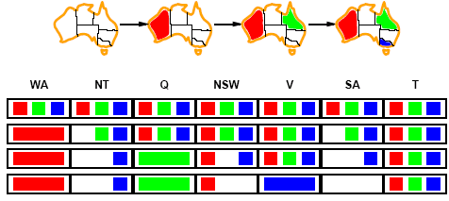
مسائل ارضای محدوديت
پخش محدوديت
پخش الزام محدوديتهای يک متغير به متغيرهای ديگر
    مثال: پخش محدوديتهای WA و Q به NT و SA

Slide 102
مسائل ارضای محدوديت
سازگاری يال
روش سريعی برای پخش محدود و قويتر از بررسی پيشرو
يال؛ يال جهت دار در گراف محدوديت
بررسی سازگاری يال
    يک مرحله پيش پردازش، قبل از شروع جستجو
    يک مرحله پخشی پس از هر انتساب در حين جستجو

Slide 103
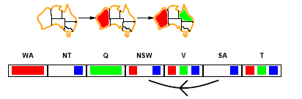
مسائل ارضای محدوديت
مثال: سازگاری يال
SA → NSW سازگار است اگر
SA=blue and NSW=red

Slide 104
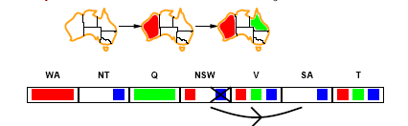
مسائل ارضای محدوديت
مثال: سازگاری يال
NSW → SA سازگار است اگر
SA=blue and NSW=red
NSW=blue and SA=???
يال ميتواند سازگار شود با حذف blue از NSW

Slide 105
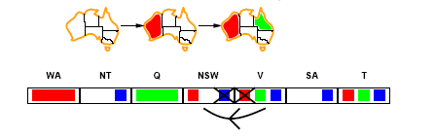
مسائل ارضای محدوديت
مثال: سازگاری يال
يال ميتواند سازگار شود با حذف blue از NSW
حذف red از V

Slide 106
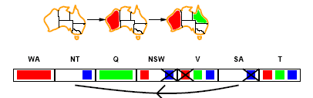
مسائل ارضای محدوديت
مثال: سازگاری يال
يال ميتواند سازگار شود با حذف blue از NSW
حذف red از V
تکرار تا هيچ ناسازگاری باقی نماند

Slide 107
مسائل ارضای محدوديت
سازگاری K
سازگاری يال تمام ناسازگاريهای ممکن را مشخص نميکند
با روش سازگاریK، شکلهای قويتری از پخش را ميتوان تعريف کرد
در صورتی CSP سازگاریK است، که برای هر k-1 متغير و برای هر انتساب سازگار با آن متغيرها، يک مقدار سازگار، هميشه بتواند به متغير kام نسبت داده شود

Slide 108
مسائل ارضای محدوديت
سازگاری K
بطور مثال:
    سازگاری1: هر متغير با خودش سازگار است(سازگاری گره)
    سازگاری2: مشابه سازگاری يال
    سازگاریk: بسط هر جفت از متغيرهای همجوار به سومين متغير همسايه(سازگاری مسير)
گراف در صورتی قويا سازگارK است که:
    سازگارk باشد
    همچنين سازگارk-1 و سازگارk-2 و... سازگار 1 باشد
در اين صورت، مسئله را بدون عقبگرد ميتوان حل کرد
پيچيدگی زمانی آن O(nd) است

Slide 109
مسائل ارضای محدوديت
جست و جوی محلی در مسائل ارضای محدوديت
بسياری از CSPها را بطور کارآمد حل ميکنند
    حالت اوليه، مقداری را به هر متغير نسبت ميدهد
    تابع جانشين، تغيير مقدار يک متغير در هر زمان
انتخاب مقدار جديد برای يک متغير
    انتخاب مقداری که کمترين برخورد را با متغيرهای ديگر ايجاد کند(اکتشاف برخورد کم)
    زمان اجرای برخورد کم مستقل از اندازه مسئله است
    برخورد کم، برای مسئله های سخت نيز کار ميکند
جست و جوی محلی ميتواند در صورت تغيير مسئله، تنظيمات Online را انجام دهد

Slide 110
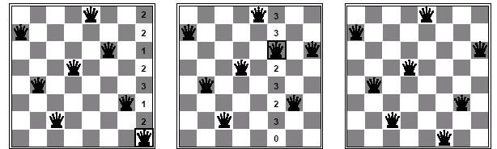
مسائل ارضای محدوديت
مثال
راه حل دو مرحله ای برای مسئله 8وزير با استفاده از کمترين برخورد
در هر مرحله، يک وزير برای انتساب مجدد در ستون خودش انتخاب ميگردد
تعداد برخوردها در هر مربع نشان داده شده است
الگوريتم وزير را به مربعي با کمترين برخورد انتقال ميدهد، بطوريکه گره ها را بطور تصادفی ميشکند

